Slide 1
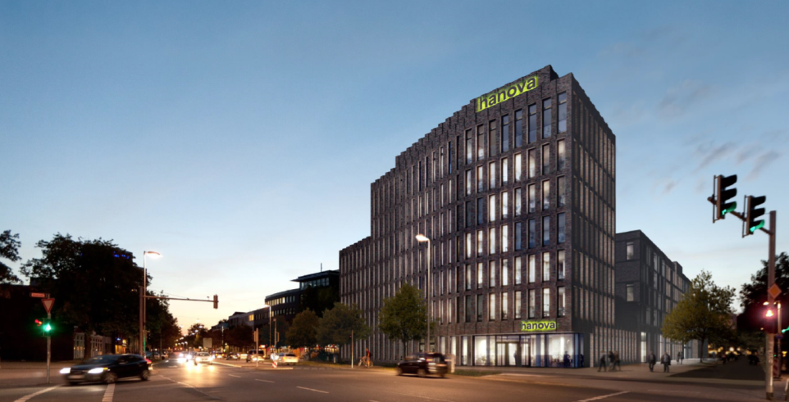
Herzlich willkommen ›› zum Canarisweg!

Slide 2
Unternehmensstruktur Gleichordnungskonzern
Sparkasse Hannover
Landeshauptstadt Hannover
100%
10%
90%
hanova WOHNEN
hanova
GEWERBE
hanova
hanova SERVICES
EXPO
GRUND
HRG
Businesspark
HRG Passerelle
HMTG
FM Hannover GmbH
10% Sparkasse Hannover
100 %
100 %
33,33 %
30 %
1,53 %
30 %
hanova WOHNEN
hanova GEWERBE
100% LHH
HRG Gebäudeservice
100% hanova SERVICES
90% LHH
100 %
Zur Info: 100% EXPO GRUND in Liquidation

Slide 3
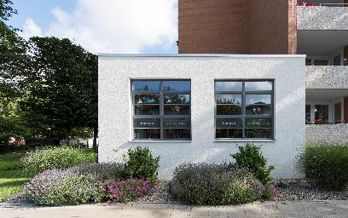
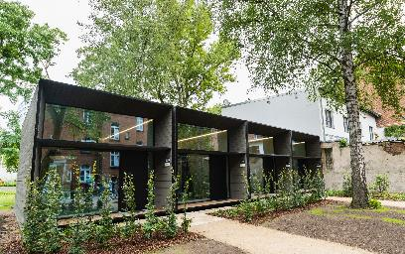
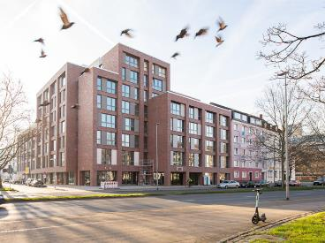
Bestandsinformationen
ca. 15.000 Wohnungen
gesamt
// 8
WOHNEN PLUS Standorte
4
+
!
6,21 €
>300
[ pro m² pro Monat ]
Tiny
Houses
Mikro- appartments
∅ Wohnungsmiete

Slide 4
hanova in Zahlen
Forecast 2021 | hanova WOHNEN | hanova GEWERBE | hanova SERVICES | Konzern
Bilanzsumme | 1.112,3 Mio. € | 235,0 Mio. € | 10,7 Mio. € | 1.358 Mio.€
Umsatzerlöse | 124,0 Mio. € | 19,4 Mio. € | 23,3 Mio. € | 166,7 Mio.€
Personalaufwand | 15,3 Mio. € | 3,7 Mio. € | 6,0 Mio. € | 25,0 Mio. €
Kapitaldienst | 39 % | 48 % | - | -
Jahresüberschuss | 7,0 Mio. € | 1,5 Mio. € | 2,9 Mio. € | 8,5 Mio. €
Anzahl MA | 219 | 73 | 174 | 466

Slide 5
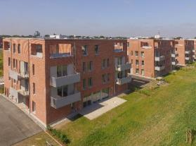
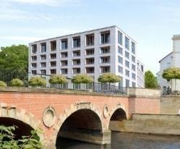
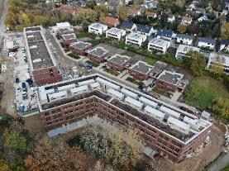
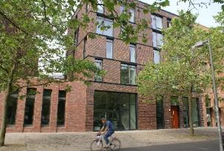
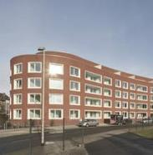
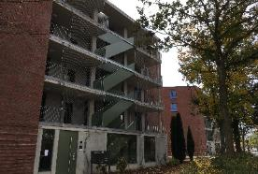
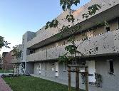
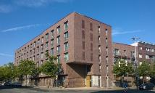
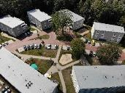
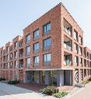
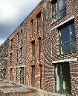
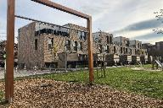
Wohnraum schaffen
ca.
1.240
Wohnungen
fertiggestellt in 2021
hanova-Blog: neubau.hanova.de

Slide 6
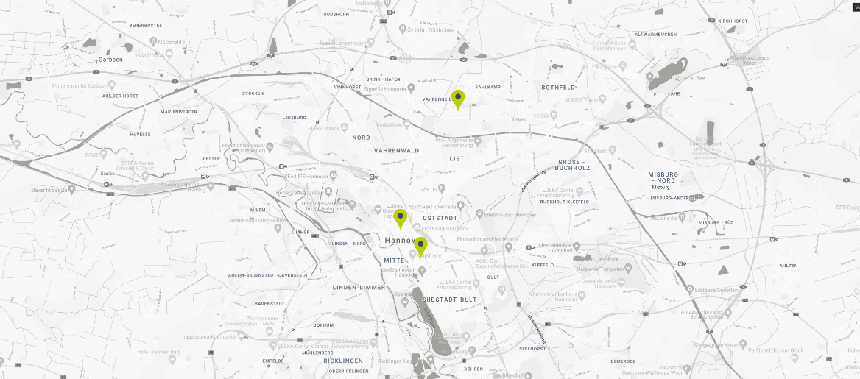
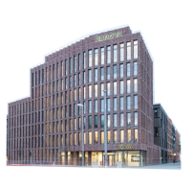
hanova Canarisweg
hanova Zentrale
Otto-Brenner-Straße
Canarisweg Hannover - Mühlenberg

Slide 7
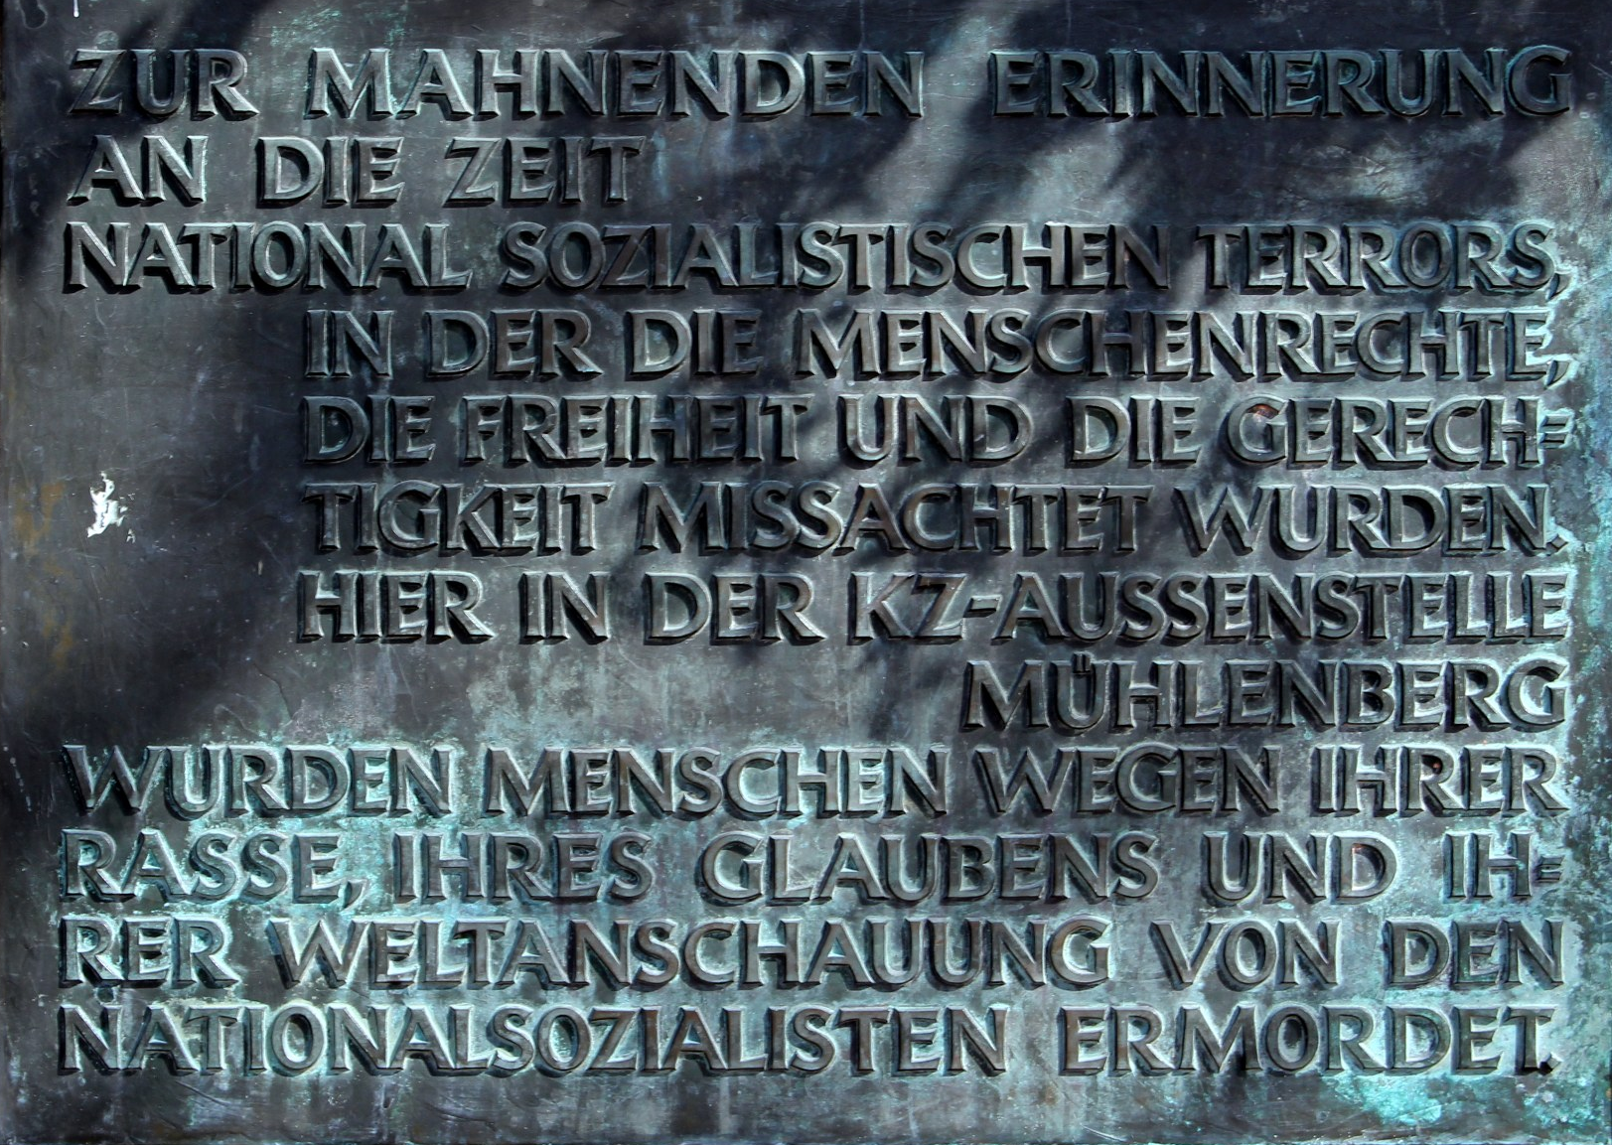
Außenlager des KZ Neuengamme
bis 1960 als Wohnraum für Flüchtlingen genutzt

Slide 8
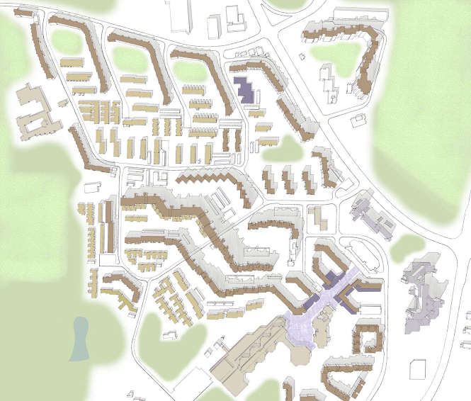
Mühlenberg ein Stadtteil entsteht

Slide 9
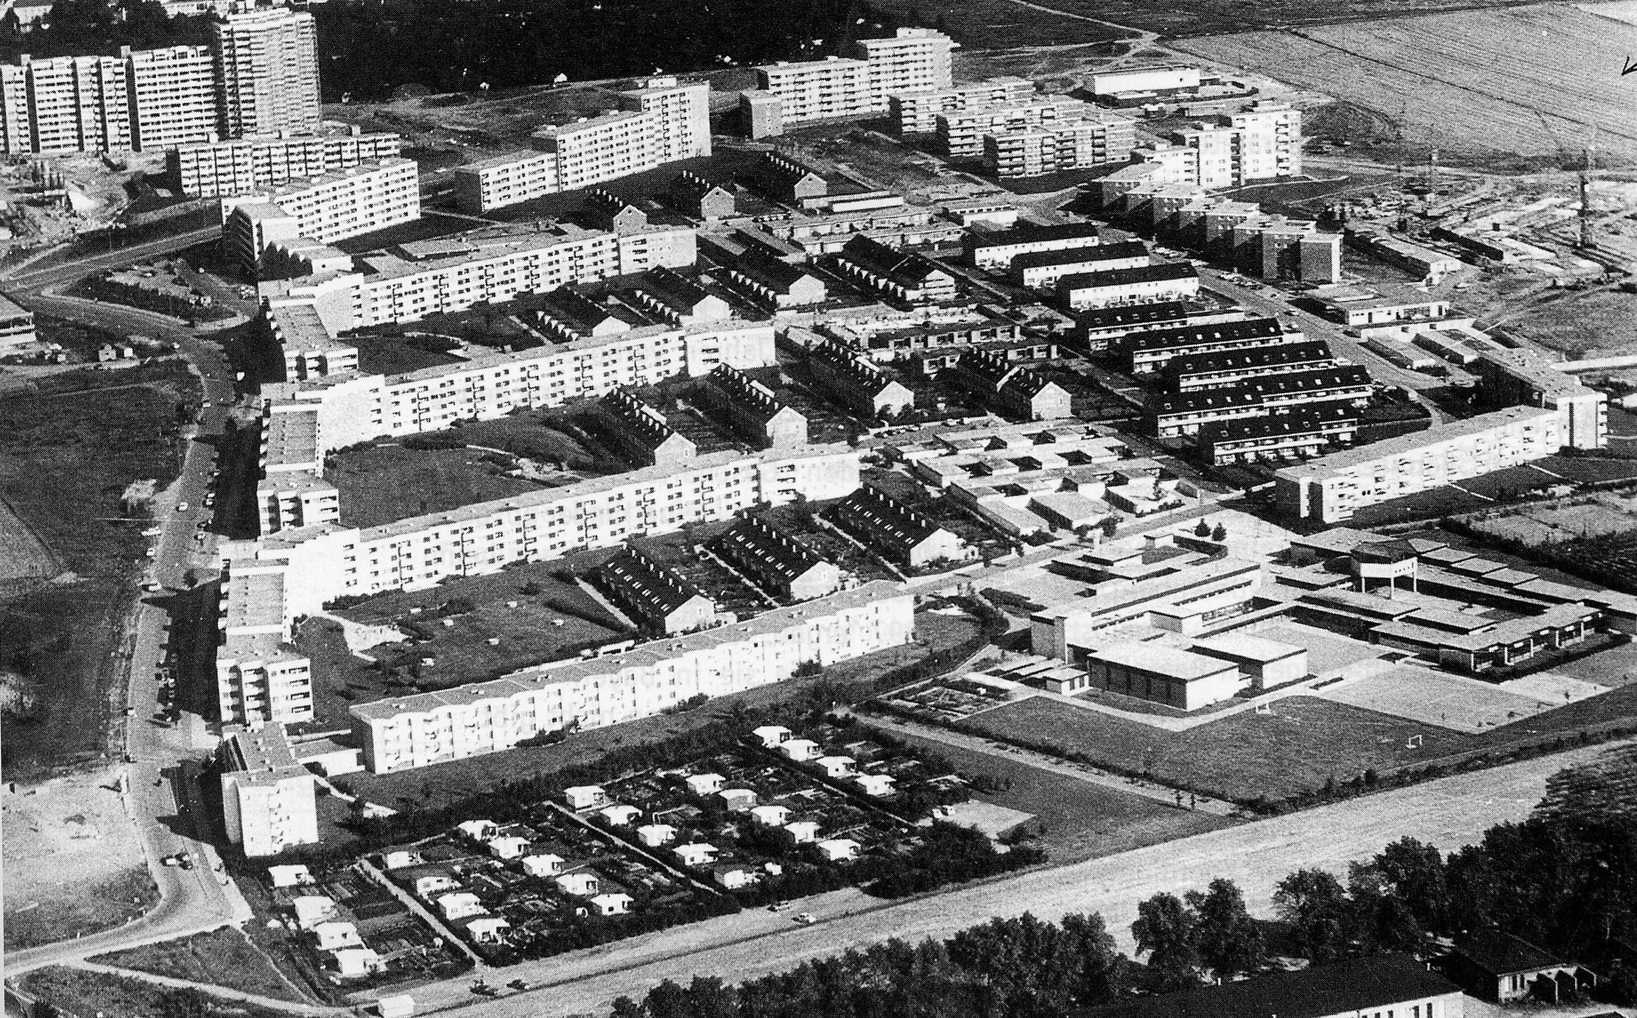
Mühlenberg ein Stadtteil entsteht

Slide 10
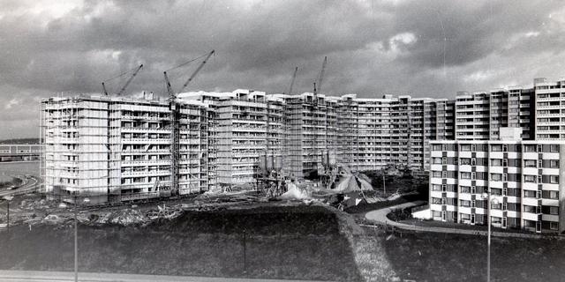
Urbanität durch Dichte

Slide 11
Beispiel Canarisweg
Der Canarisweg im hannoverschen Stadtteil Mühlenberg ist ein Wohnquartier in dem ca. 1.700 Menschen aus über 60 Nationen in friedlicher Nachbarschaft miteinander leben.

Slide 12
Beispiel Canarisweg

Slide 14
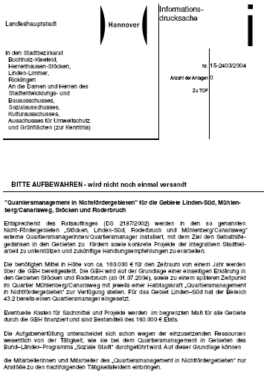
hanova Canarisweg
Verlässlicher Partner der
LHH
…seit langem unser Thema:
Quartiersmanagement in Nichtfördergebieten
Nachbarschaftsarbeit Canarisweg (durch MSV e.V.)
Vorbereitende Untersuchung für Sanierungsgebiet Mühlenberg
mit LHH: Quartiersmanagement Soziale Stadt
Ankauf Vonovia
Ankauf Deutsche Wohnen
Ankauf Baum Gruppe
Sanierungskonzept

Slide 15
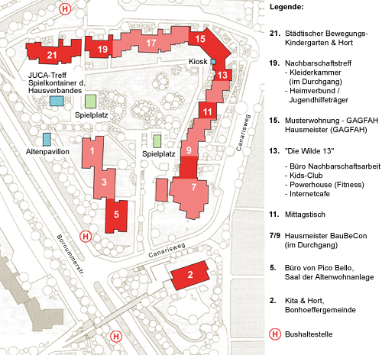
Beispiel Canarisweg
Öffentliche Einrichtungen im Canarisweg
Im Canarisweg die es eine Vielzahl an öffentlichen Einrichtungen, die meist langjährig in umgenutzten Wohnungen oder Provisorien untergebracht sind. Obwohl die Freiflächen zentraler Bezugsort der Wohnanlage und bevorzugter Aufenthaltsort grade der Kinder und Senioren sind, lässt die Qualität ihrer Gestaltung zu wünschen übrig.
Die Investitionszurückhaltung der finanzgetriebenen Wohnungsunternehmen tat ein übriges.

Slide 16
Nachbarschaftsarbeit Canarisweg
seit 2007 niedrigschwellige Angebote in vier Bereichen –
Internet Cafe
Power House
Kids Club
Mittagstisch
- Vier AGH Stellen
- Eine 16-I Stelle
- Eine Mitarbeiterin für die Nachhilfe (20 Std.)
- Zwei Sozialpädagoginnen (30 Std./ 35 Std.)

Slide 17
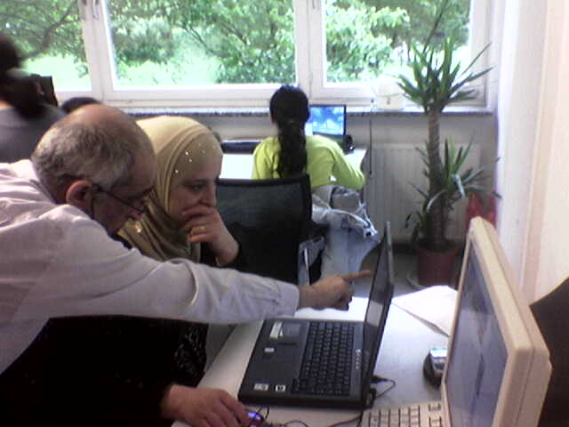
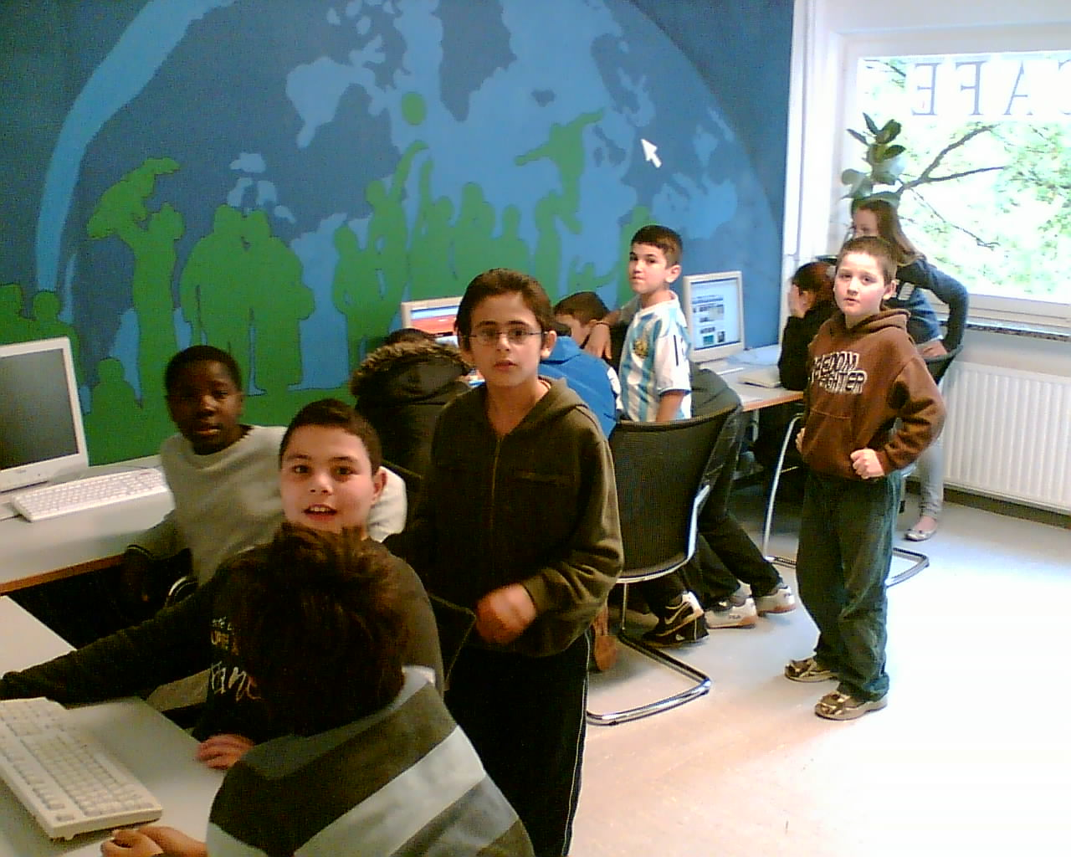
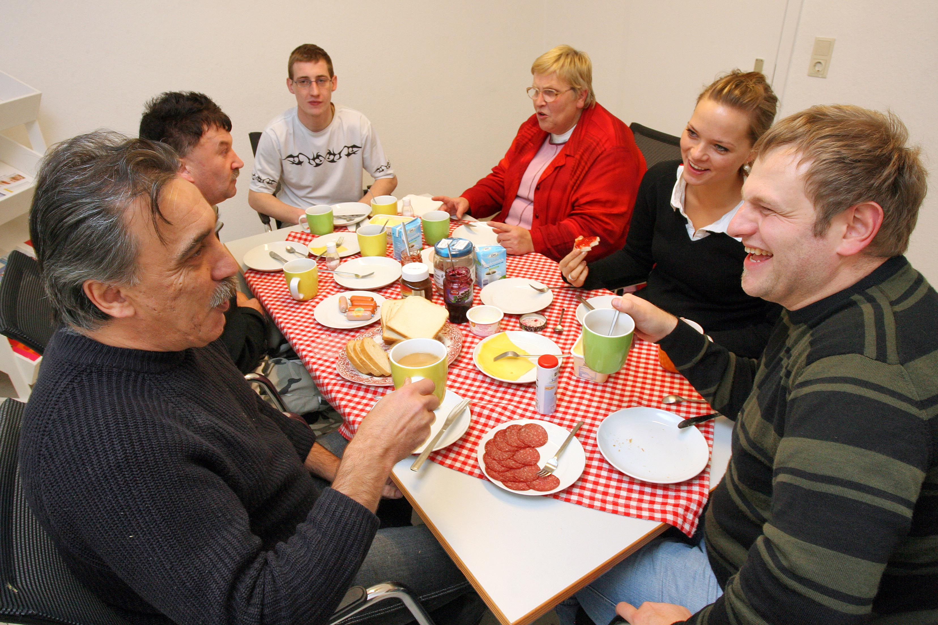
Die Einrichtungen im Canarisweg – direkt vor Ort
Das Internetcafe und das Büro der Nachbarschaftsarbeit

Slide 18
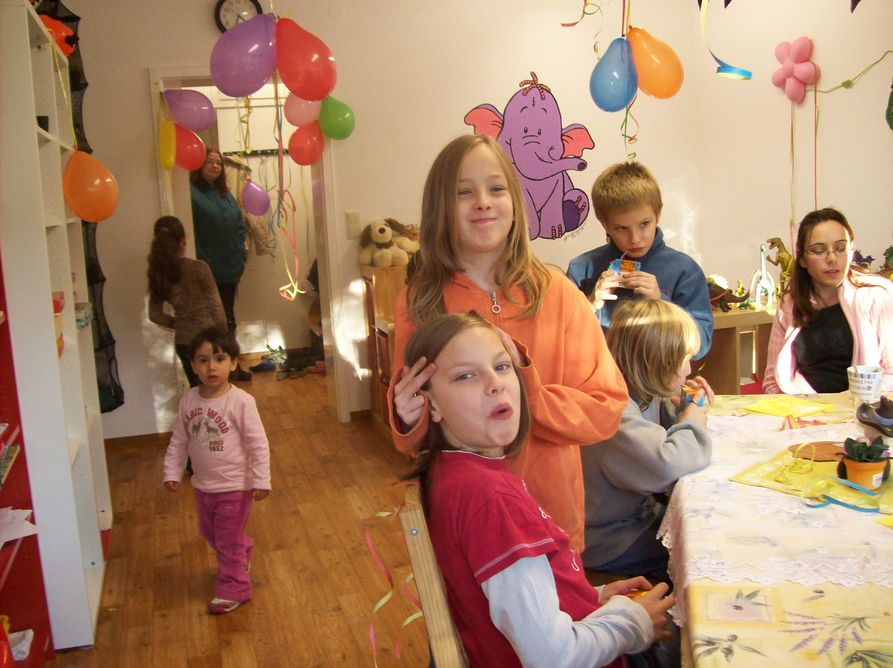
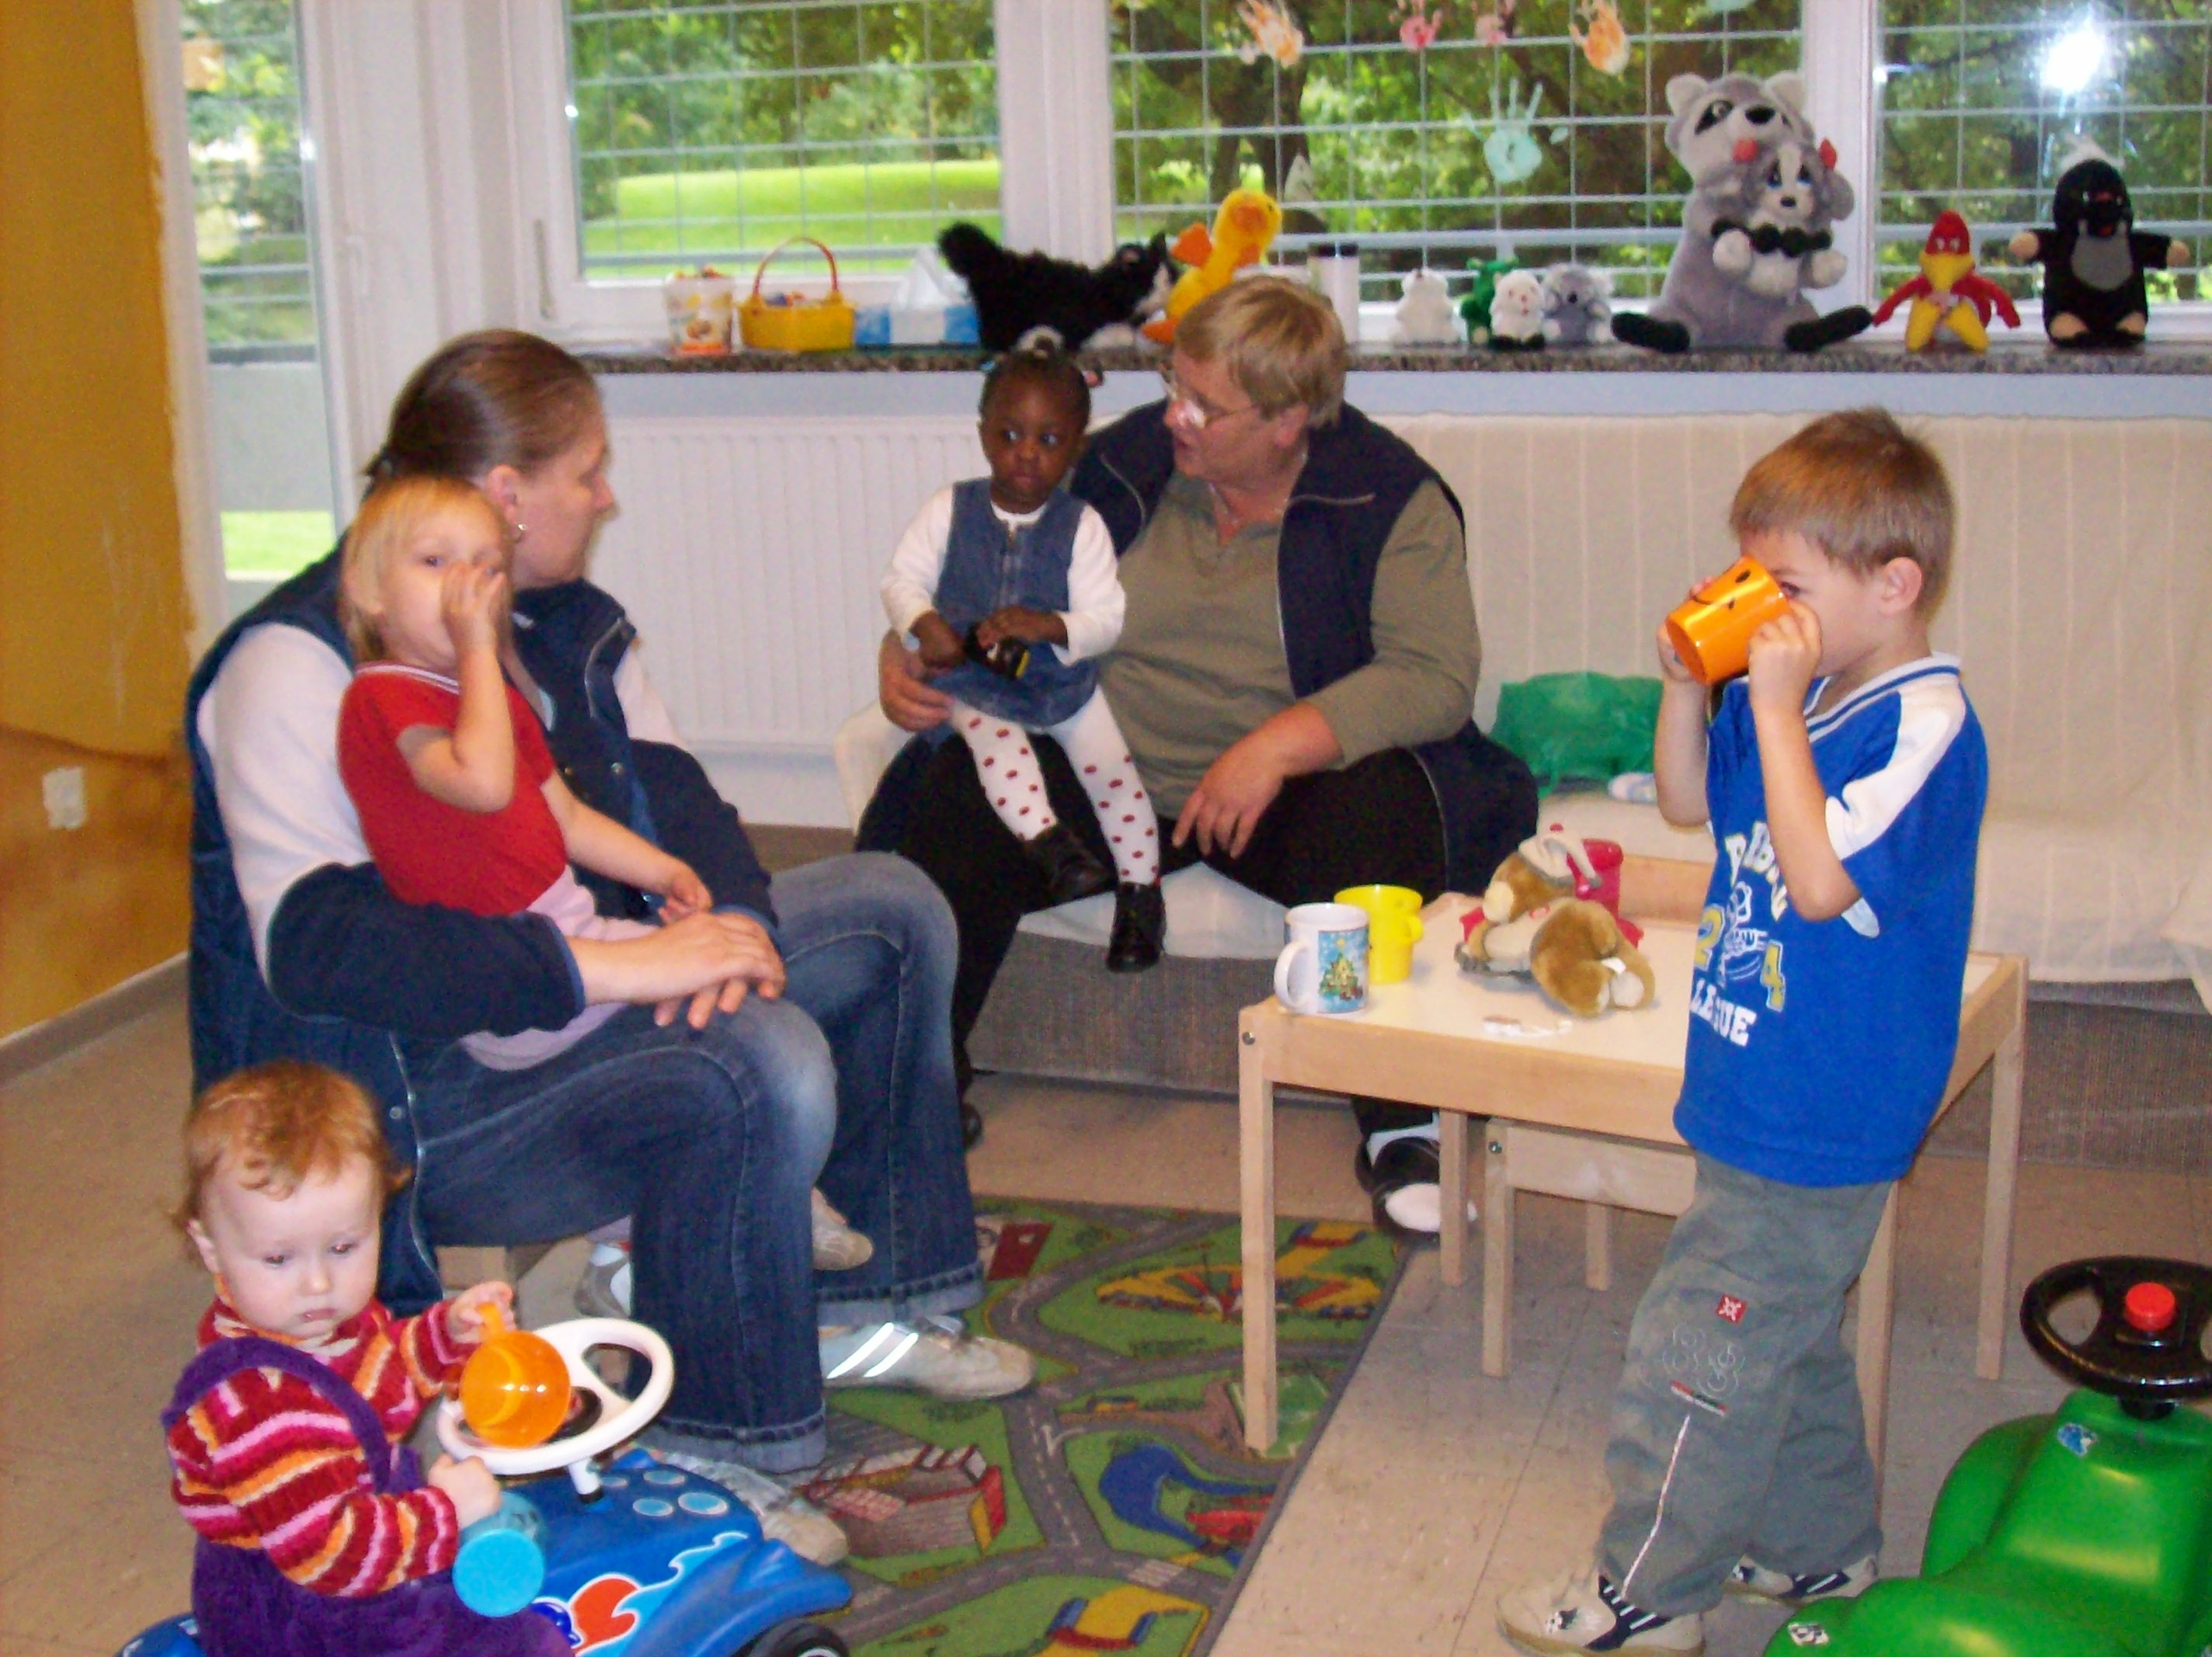
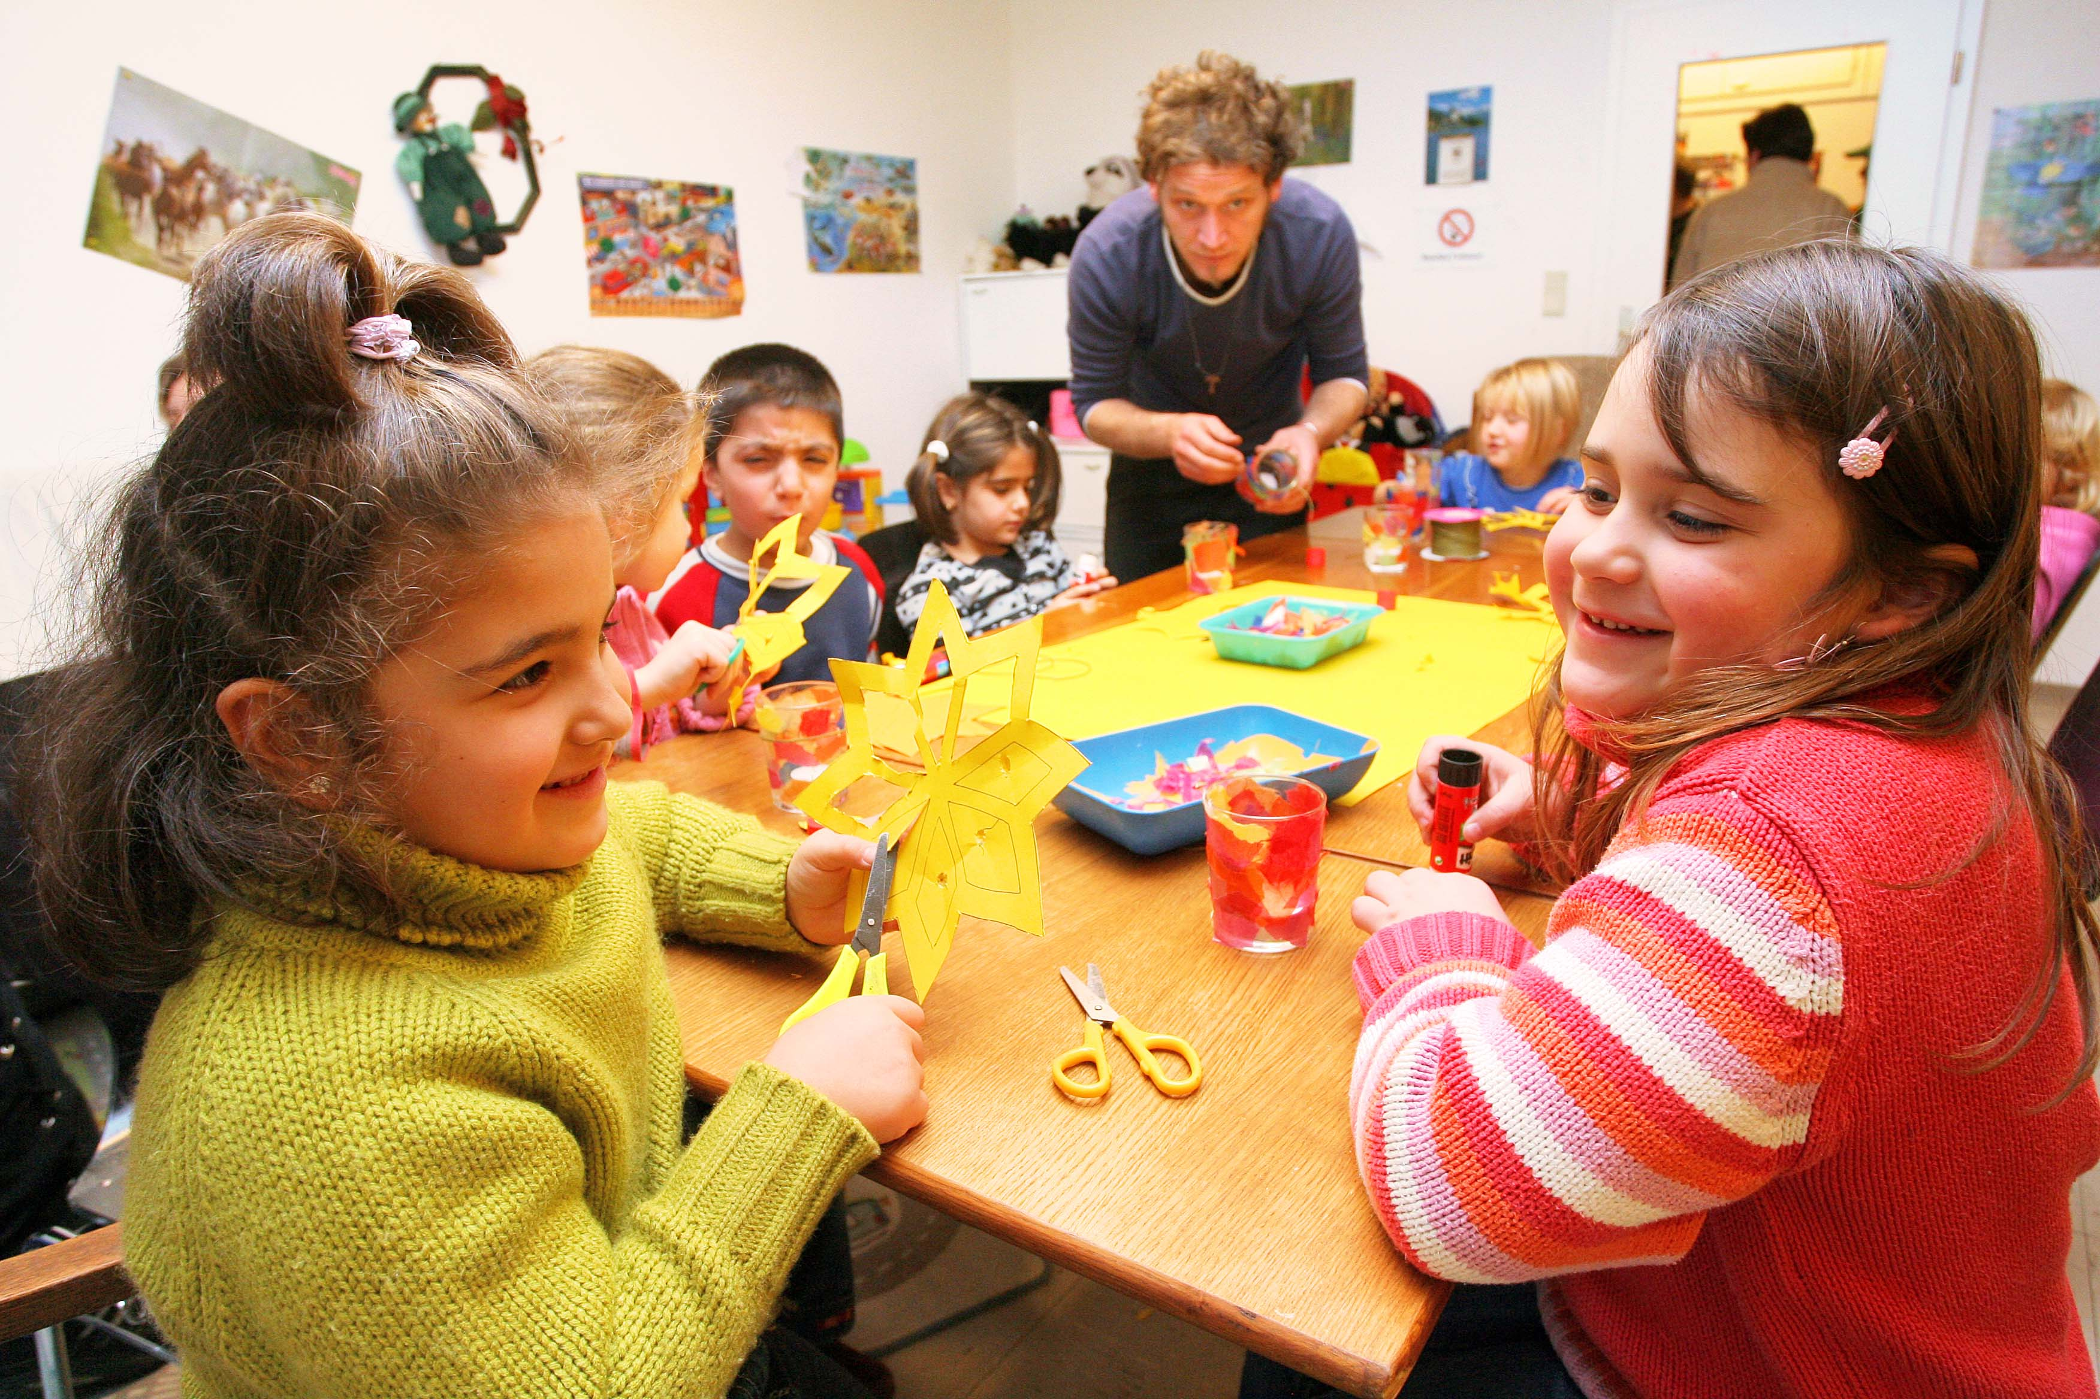
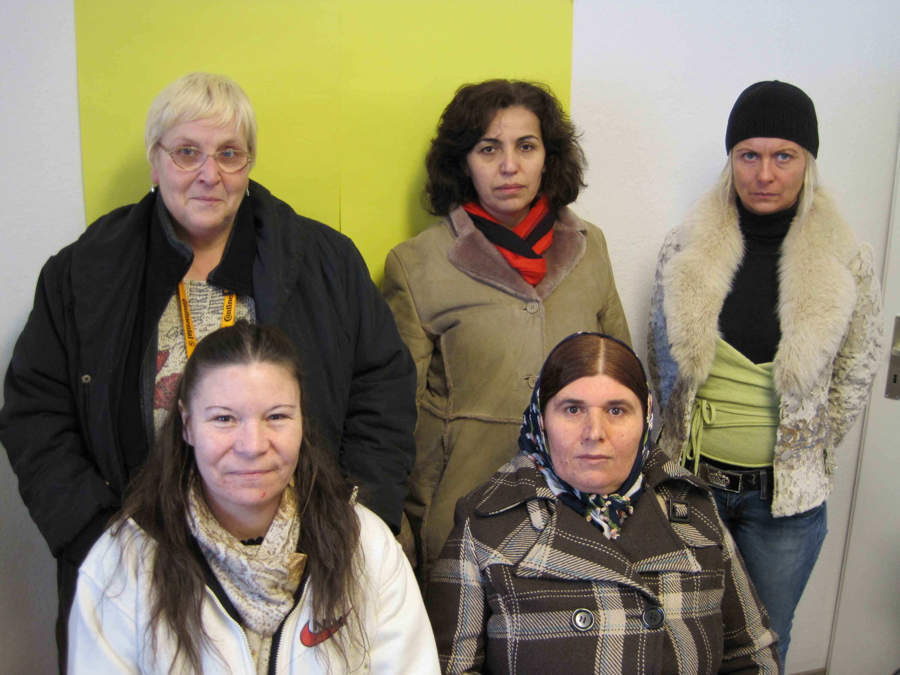
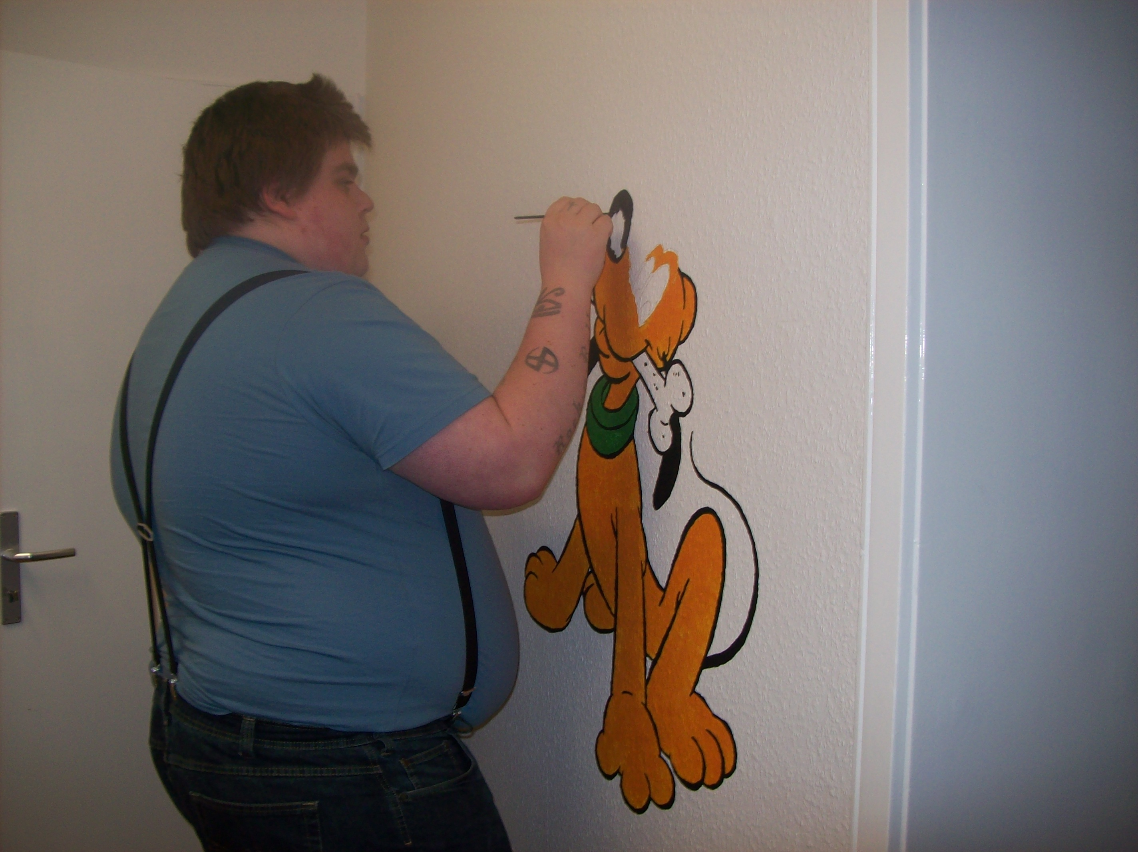
Die Einrichtungen im Canarisweg – direkt vor Ort
Der Kids-Club

Slide 19
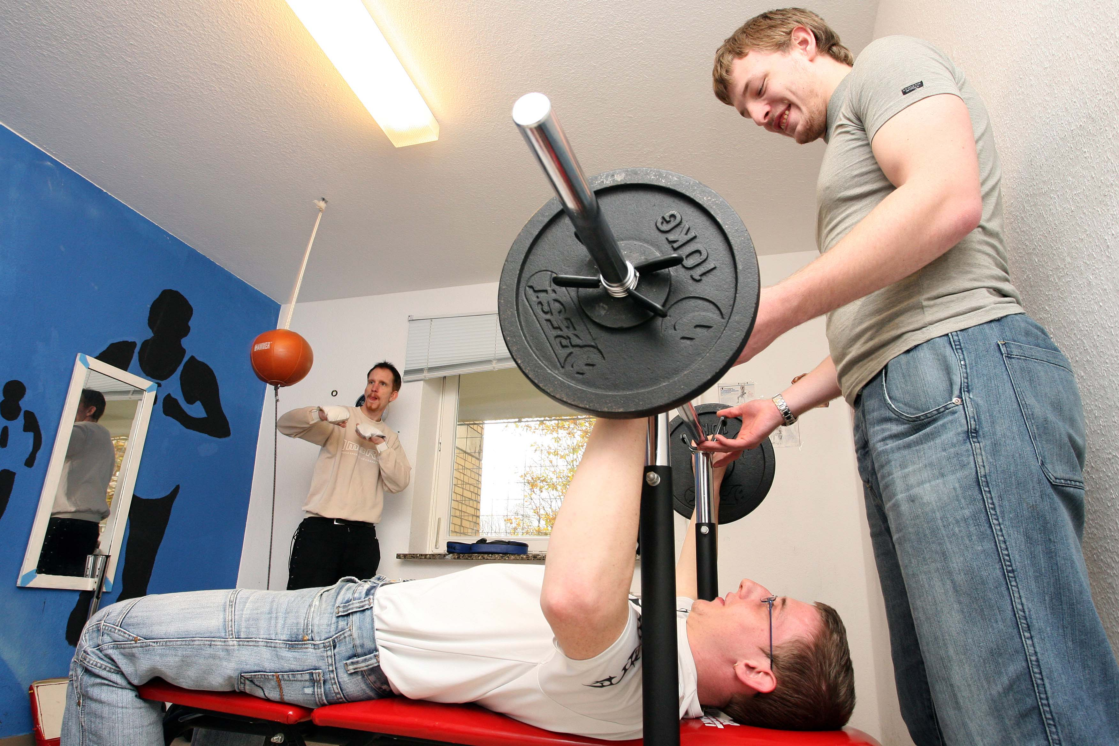
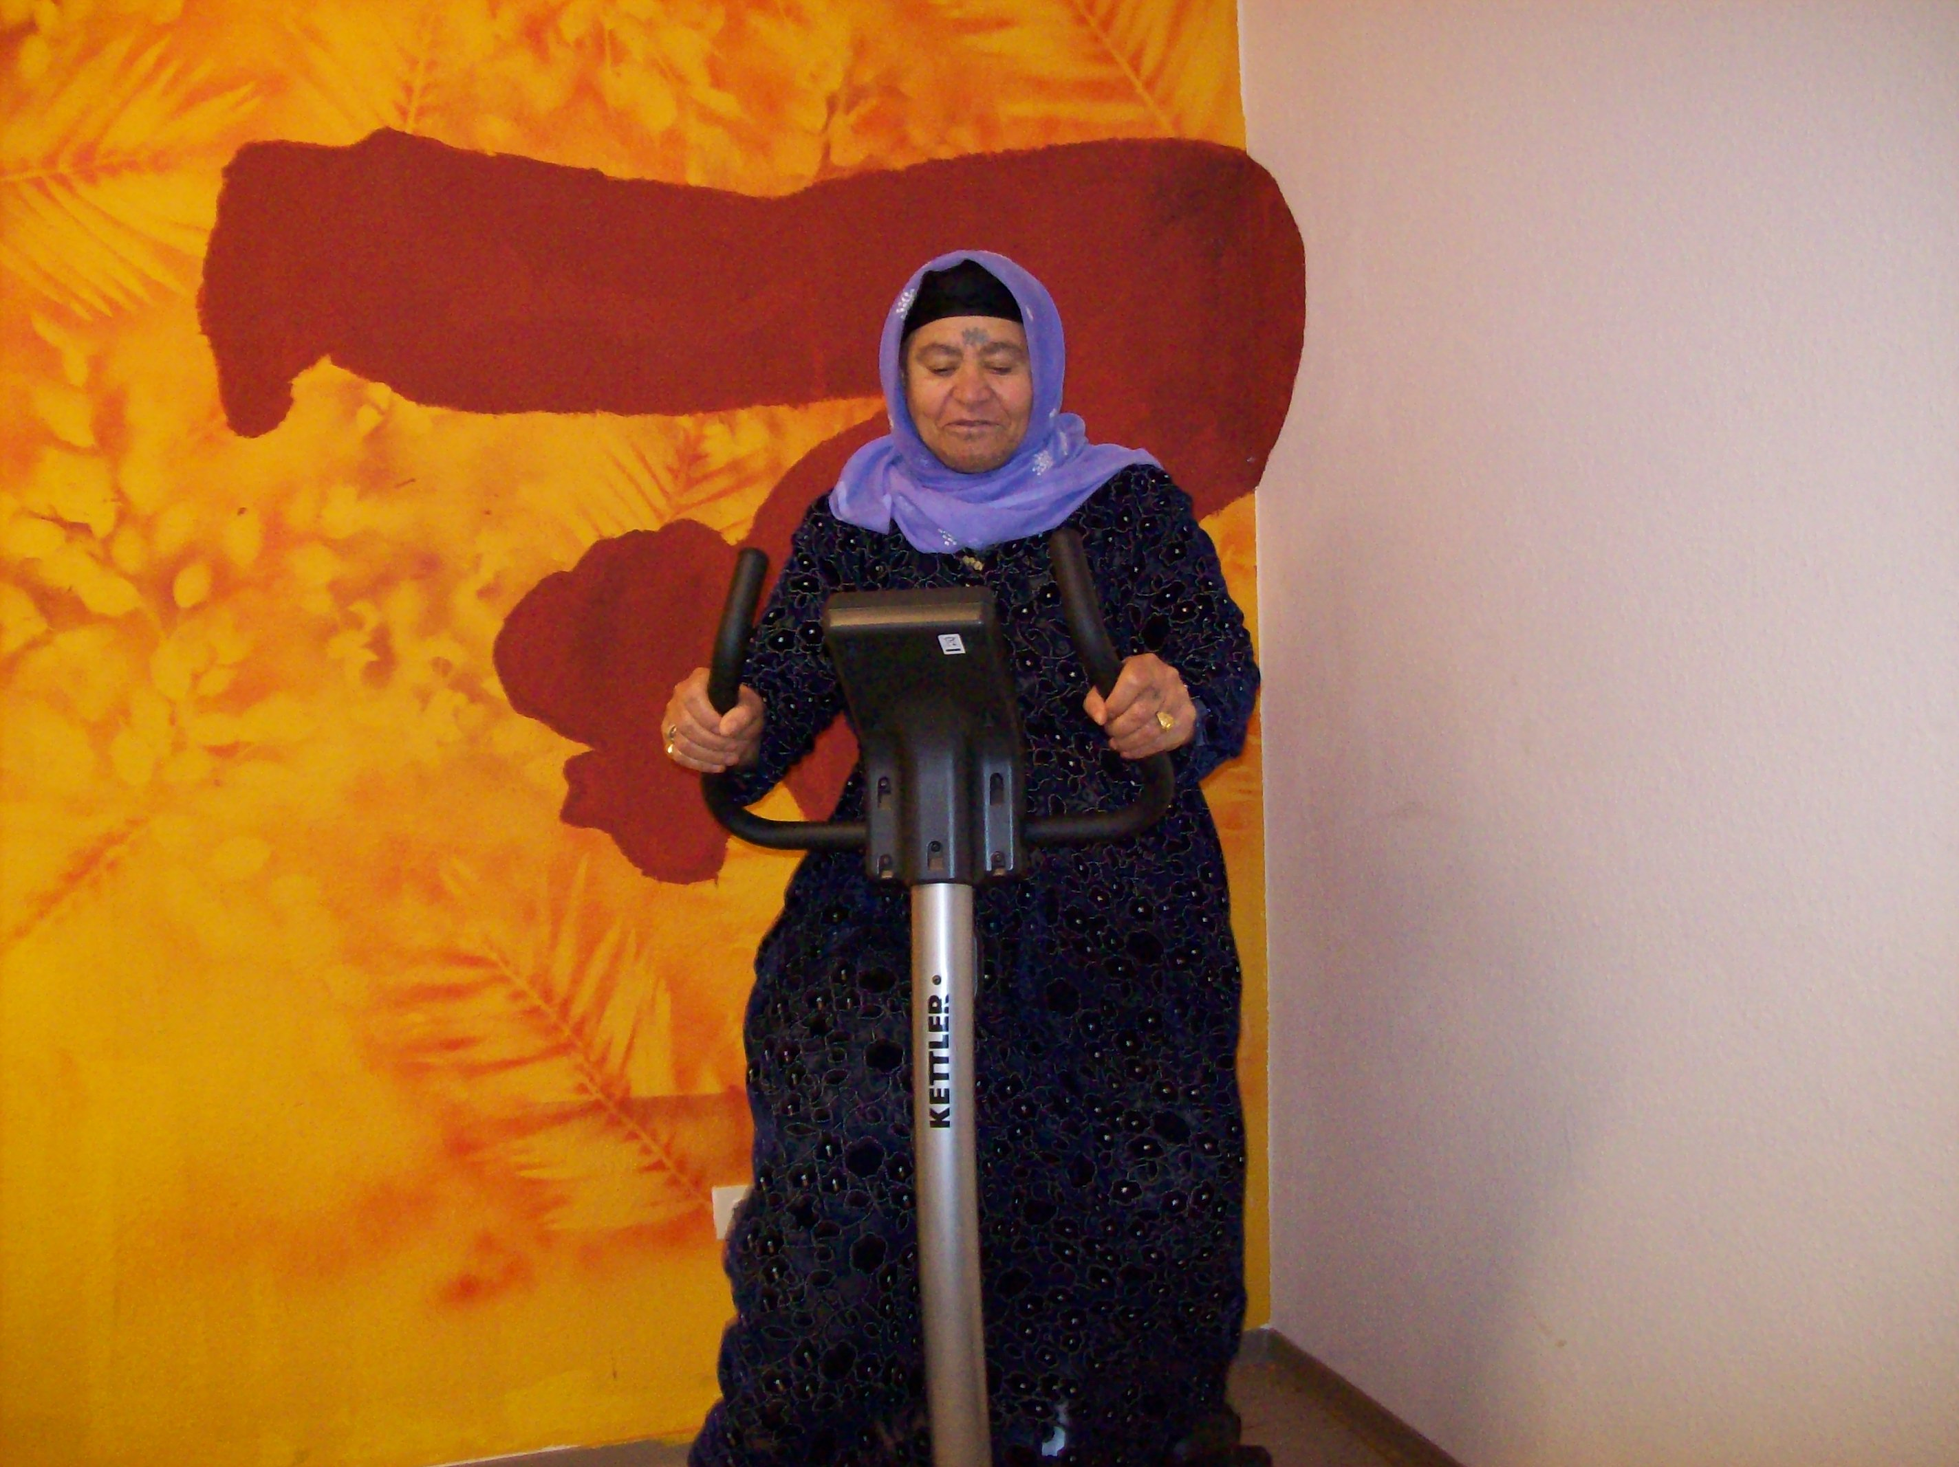
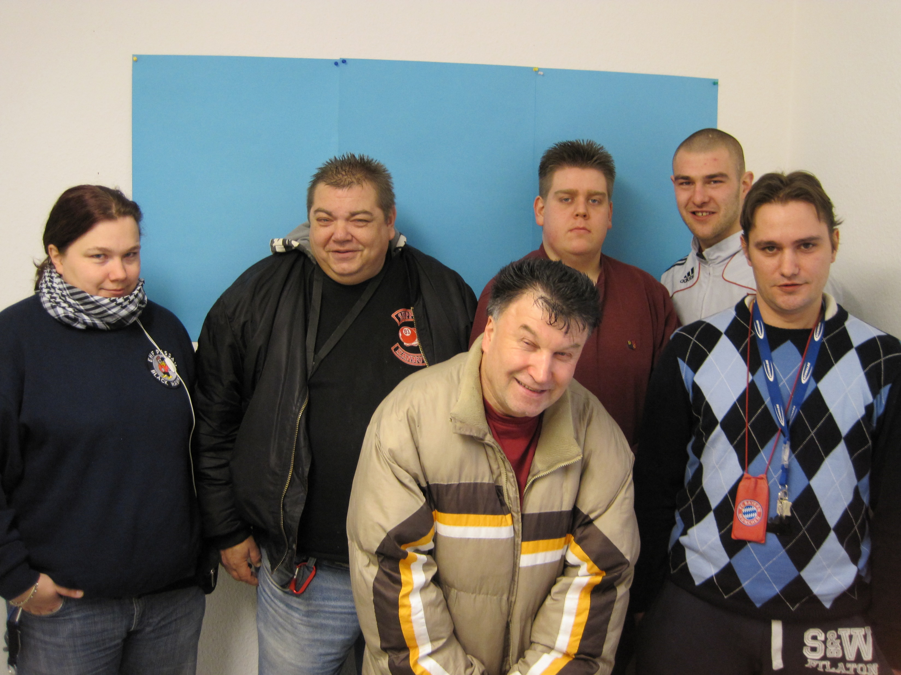
Die Einrichtungen im Canarisweg – direkt vor Ort
Der Fitnessraum „Powerhouse“

Slide 20
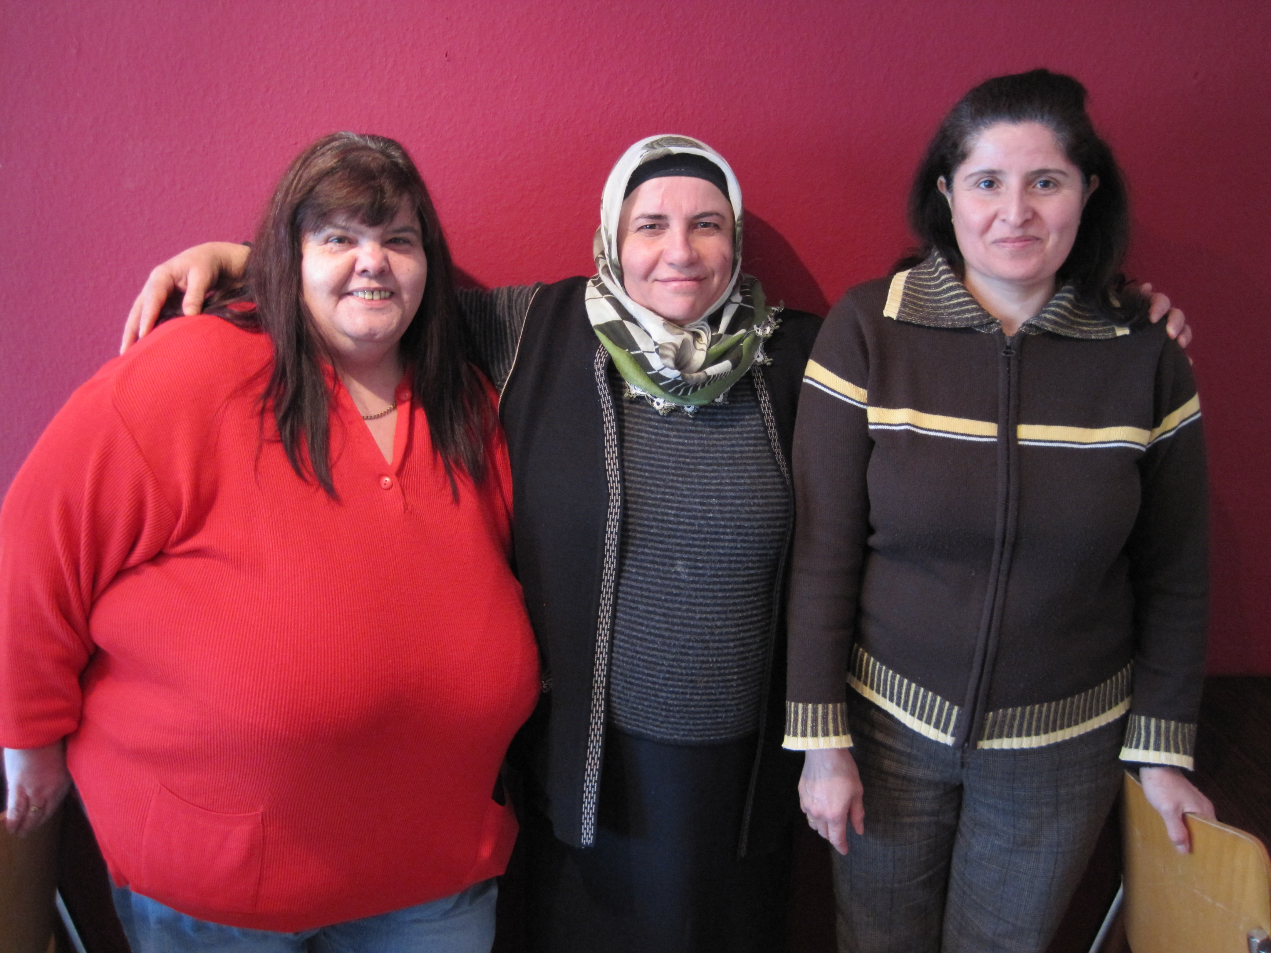
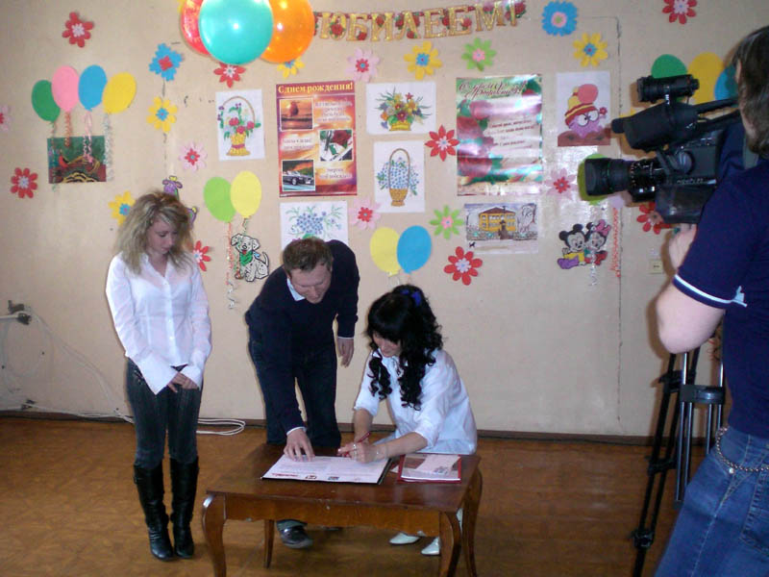
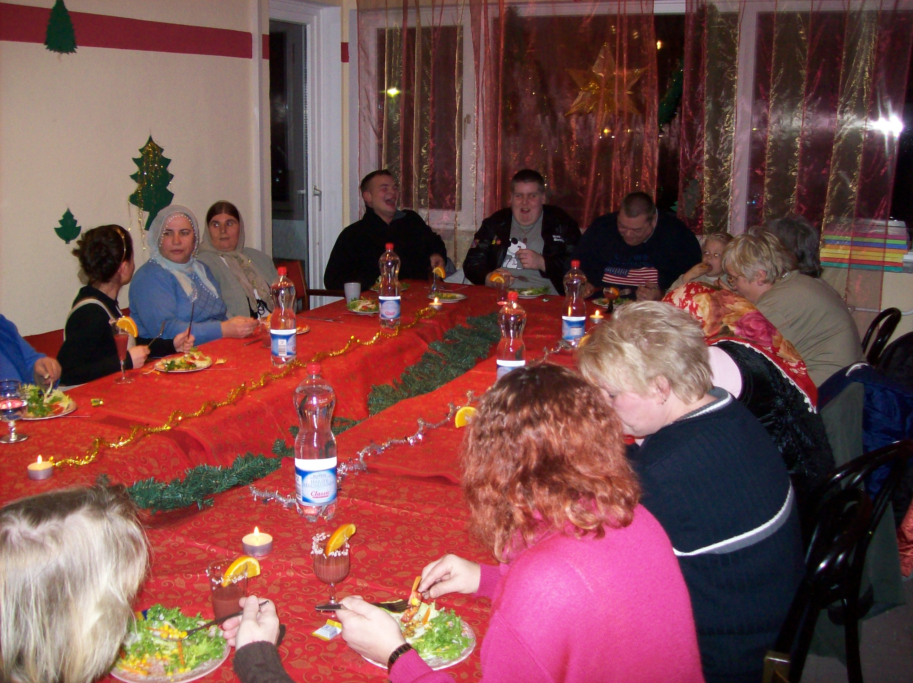
Die Einrichtungen im Canarisweg – direkt vor Ort
Der Mittagstisch im Canarisweg 11

Slide 21
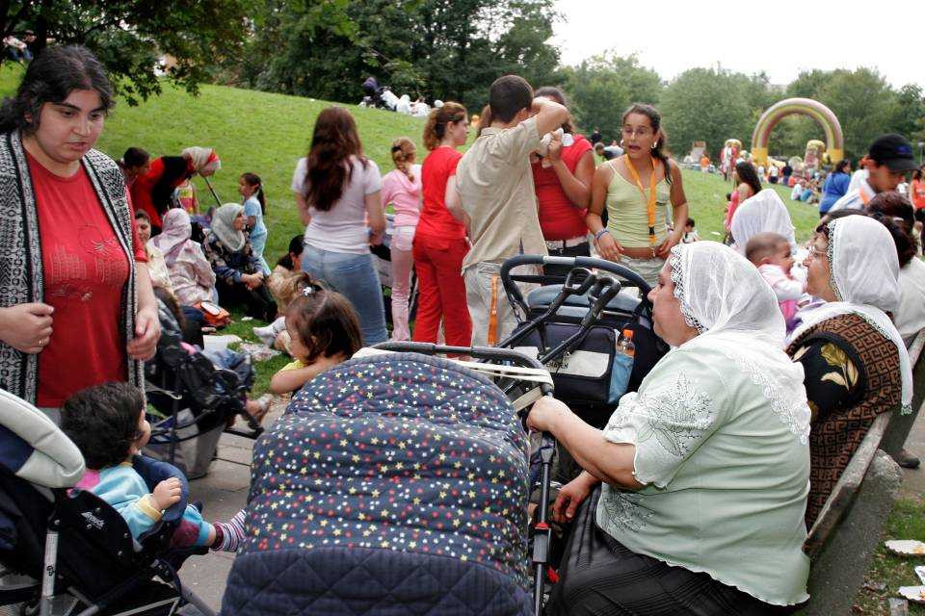
Menschen mit Migrationshintergrund
Heimat geben

Slide 22
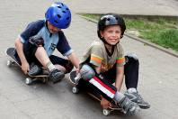
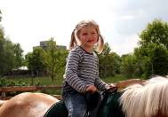
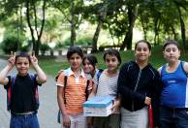
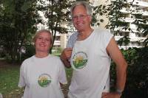
Aufgaben angehen
• „Für das Quartier passende Dienstleistungen, Infrastruktur- und
Wohnraumangebote können nur im Rahmen verlässlicher
Kooperationen entwickelt und umgesetzt werden.
• Professionelle Dienstleistungen alleine sind nicht bezahlbar. Informelle Dienstleistungen von Nachbarschaften und Freiwilligen sind alleine nicht leistbar. Deshalb kann nur eine Mischung aus professionellen und informellen Angeboten und Strukturen die Lösung
sein.“ Aus: Entwicklungspartnerschaft „Silberdienste“ ILS NRW u.a.

Slide 23
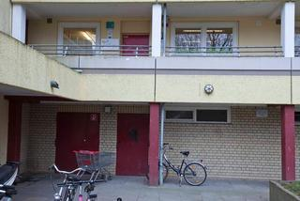
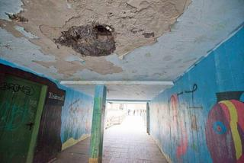
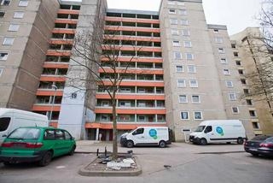
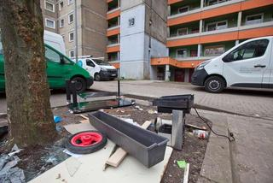
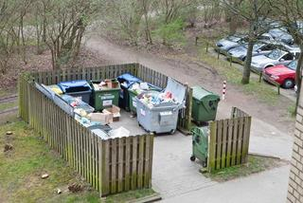
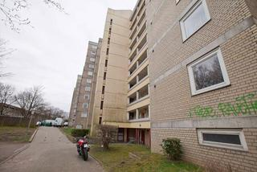
Eigentum verpflichtet?

Slide 24
Beispiel Canarisweg

Slide 25
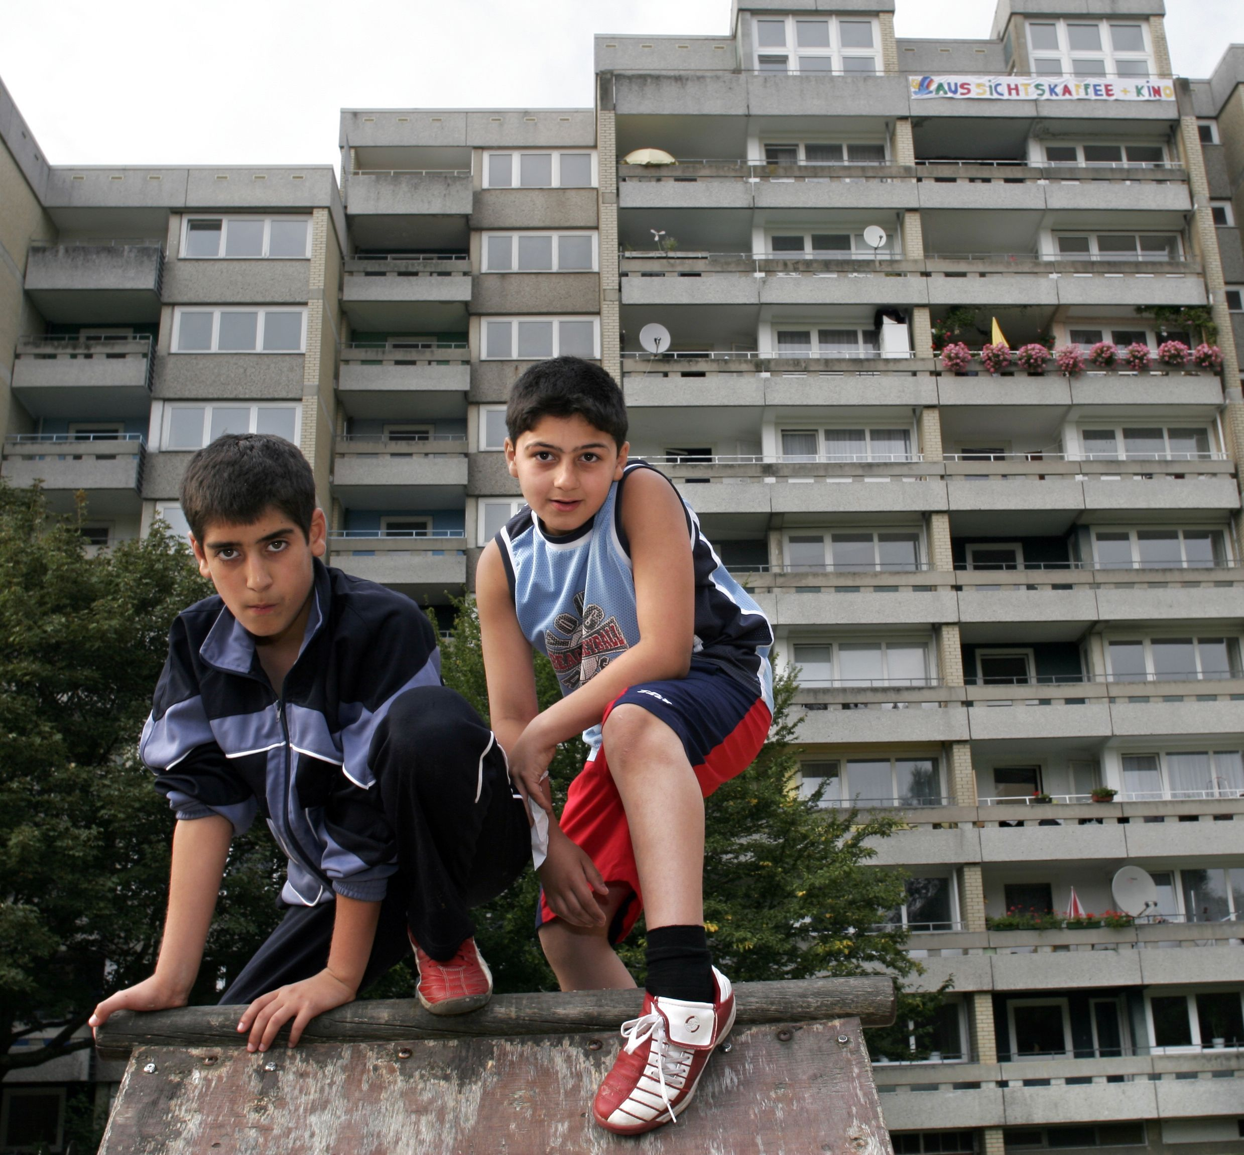
Beispiel Canarisweg
Was kann man tun?

Slide 26
Lösung hanova

Slide 27
hanova Canarisweg
Verlässlicher Partner der
LHH
…seit langem unser Thema:
Quartiersmanagement in Nichtfördergebieten
Nachbarschaftsarbeit Canarisweg (durch MSV e.V.)
Vorbereitende Untersuchung für Sanierungsgebiet Mühlenberg
mit LHH: Quartiersmanagement Soziale Stadt
Ankauf Vonovia
Ankauf Deutsche Wohnen
Ankauf Baum Gruppe
Sanierungskonzept
Intensive Begleitung

Slide 28
Beispiel Canarisweg

Slide 29
Beispiel Canarisweg

Slide 30
Beispiel Canarisweg

Slide 31
Beispiel Canarisweg

Slide 32
Lösung hanova

Slide 33
Beispiel Canarisweg

